Slide 1



CHÀO MỪNG QUÝ THẦY CÔ
VÀ CÁC EM HỌC SINH

Slide 2

KHOA HỌC TỰ NHIÊN 7

Slide 3


Bài 5: TỐC ĐỘ
CHUYỂN ĐỘNG

Slide 4
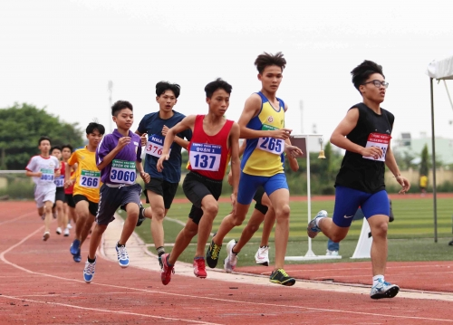
“Có những cách nào để xác định HS chạy nhanh nhất hay chậm nhất trong một cuộc thi chạy?”

Slide 5
I. Ý nghĩa của tốc độ

Slide 6
BẢNG 8.1.Thời gian chạy trên cùng quãng đường 60m
Học sinh | Thời gian chạy (s) | Thứ tự xếp hạng | Quãng đường chạy trong 1 s (m)
A | 10
B | 9,5
C | 11
D | 11,5

Slide 7
BẢNG 8.1.Thời gian chạy trên cùng quãng đường 60m
Học sinh | Thời gian chạy (s) | Thứ tự xếp hạng | Quãng đường chạy trong 1 s (m)
A | 10 | 2
B | 9,5 | 1
C | 11 | 3
D | 11,5 | 4

Slide 8
BẢNG 8.1.Thời gian chạy trên cùng quãng đường 60m
Học sinh | Thời gian chạy (s) | Thứ tự xếp hạng | Quãng đường chạy trong 1 s (m)
A | 10 | 2 | 6
B | 9,5 | 1 | 6,3
C | 11 | 3 | 5,5
D | 11,5 | 4 | 5,2

Slide 9
I. Ý nghĩa của tốc độ
Tốc độ là đại lượng đặc trung cho sự nhanh chậm của chuyển động.

Slide 10
?Để tính quãng đường đi trong 1 giây ta cần xác định những yếu tố nào???
Cần xác định:
- quãng đường vật đi được
- thời gian vật đi hết quãng đường đó.

Slide 11
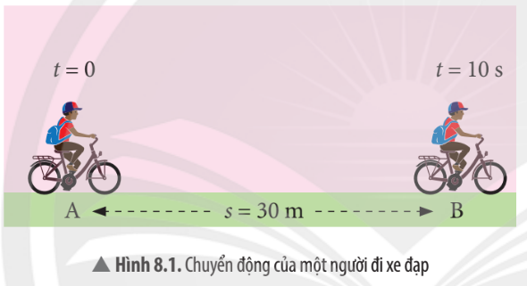
- quãng đường người đi được: s = 30 m
- thời gian người đi hết quãng đường đó: t = 10 s

Slide 12
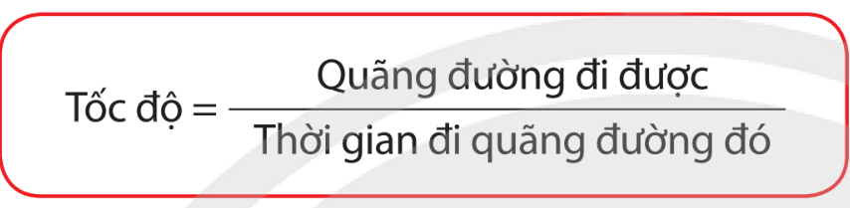
= 30 :10
= 3 mét / giây

Slide 13
II. Công thức tính tốc độ
Tốc độ được tính bằng quãng đường đường vật đi được trong một đơn vị thời gian.
Công thức: v = s/t
s: quãng đường vật đi được.
t: thời gian vạt đi hết quãng đường
v: tốc độ chuyển động của vật.

Slide 14
III. Đơn vị của tốc độ
Trong hệ đơn vị đo lường chính thức của nước ta, đơn vị tốc độ là mét trên giây (m/s) và kilômét trên giờ (km/h).
1 km/h = 3,6 m/s
1 m/s = 1/ 3,6 km/h

Slide 15
BẢNG 8.2. Tốc độ của 1 số phương tiện giao thông
Phương tiện giao thông | Tốc độ (km/h) | Tốc độ (m/s)
Xe đạp | 10,8
Ca nô | 36
Tàu hỏa | 60
Ô tô | 72
Máy bay | 720

Slide 16
BẢNG 8.2. Tốc độ của 1 số phương tiện giao thông
Phương tiện giao thông | Tốc độ (km/h) | Tốc độ (m/s)
Xe đạp | 10,8 | 3
Ca nô | 36 | 10
Tàu hỏa | 60 | 16,67
Ô tô | 72 | 20
Máy bay | 720 | 200

Slide 17
PHIẾU HỌC TẬP SỐ 3_ NHÓM…..
1/ Đại lượng cho biết độ nhanh chậm của chuyển động là gì? Tốc độ 2/Tốc độ = Quãng đường đi được/ thời gian đi hết quãng đường đó 3/ Đơn vị đo tốc độ là: m/s và km/h 4/ Cho biết: 15 m/s = 54 km/h 72 km/ h = 20 m/s 5/ Hệ thống lại kiến thức bài học dưới dạng sơ đồ tư duy.

Slide 18
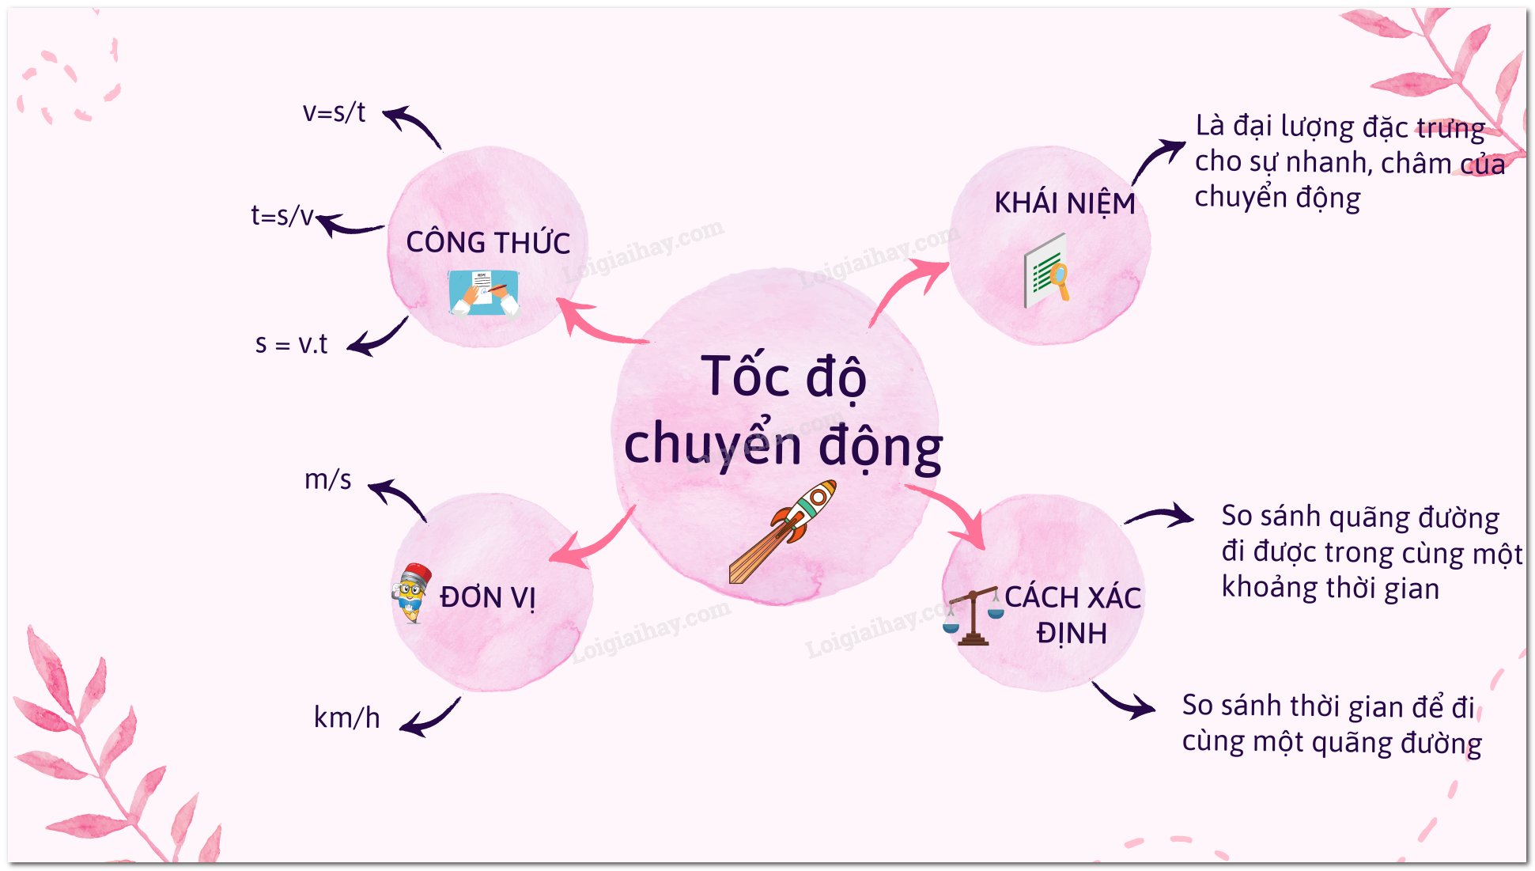
Gợi ý sơ đồ tư duy hệ thống kiến

Slide 19
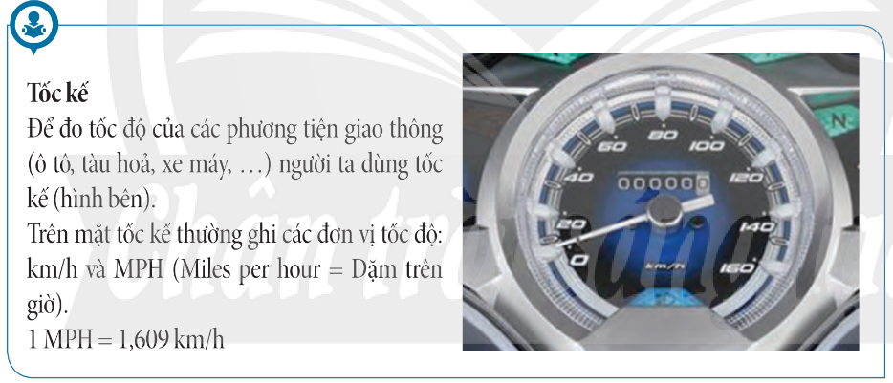
VẬN DỤNG

Slide 20
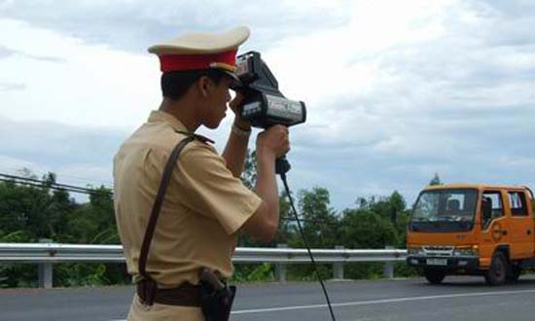
Súng “ bắn tốc độ” dung cho các phương tiện giao thông

Slide 21
THANKYOU!!!!

